Slide 1
Samařsko

Slide 2
Informace o Samařsku
• Samařsko je název označující hornatou a značně zvlněnou oblast nacházející se mezi Galileou a Judskem. • Je součástí oblasti nazvané Judea, která se skládá z Judska a právě Samařska.

Slide 3
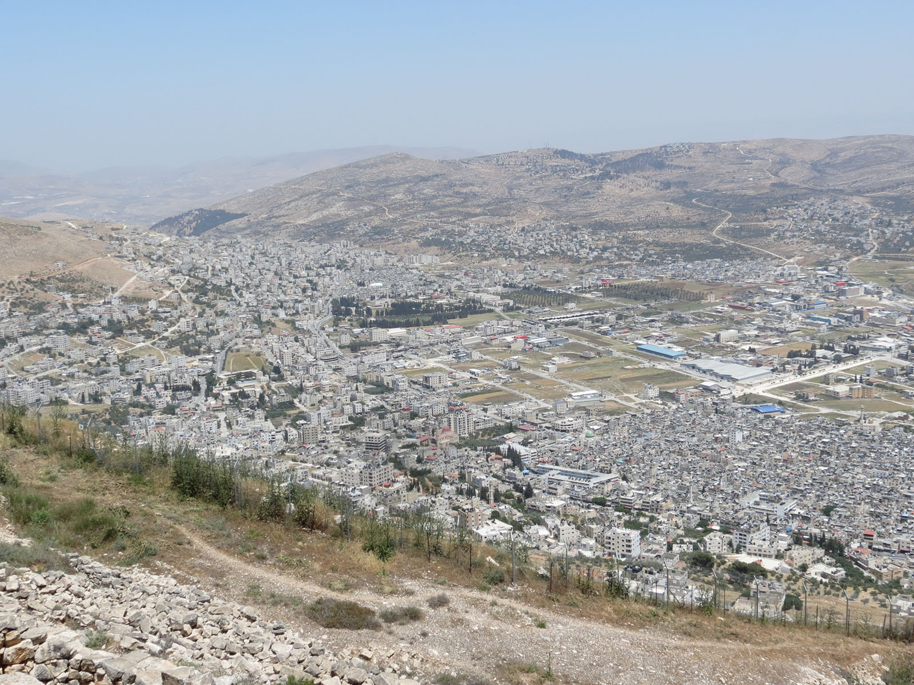
Osada Har Bracha v Samařsku

Slide 4
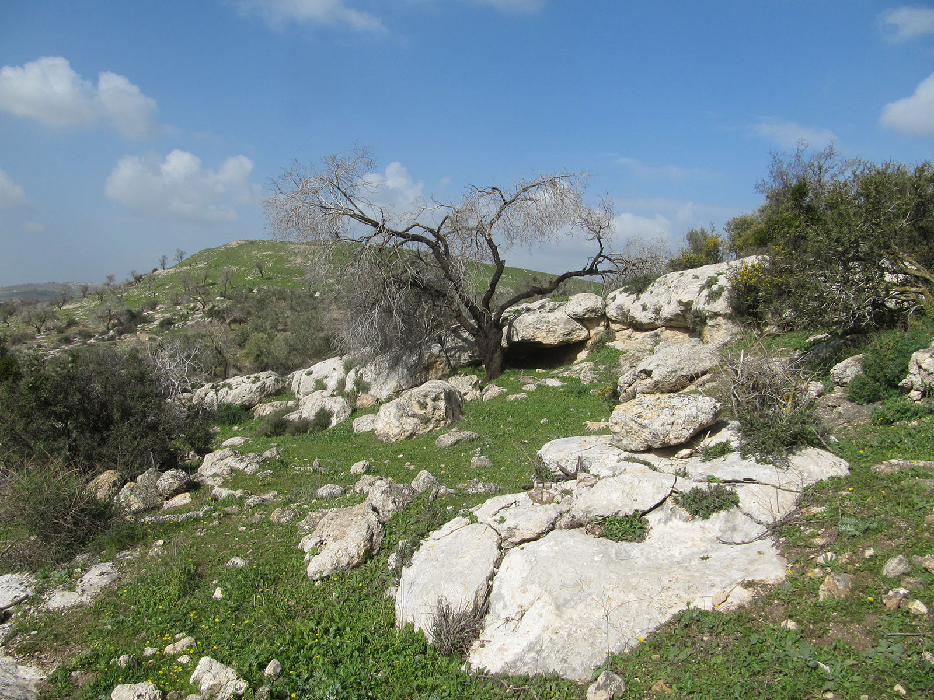
Samařsko

Slide 5
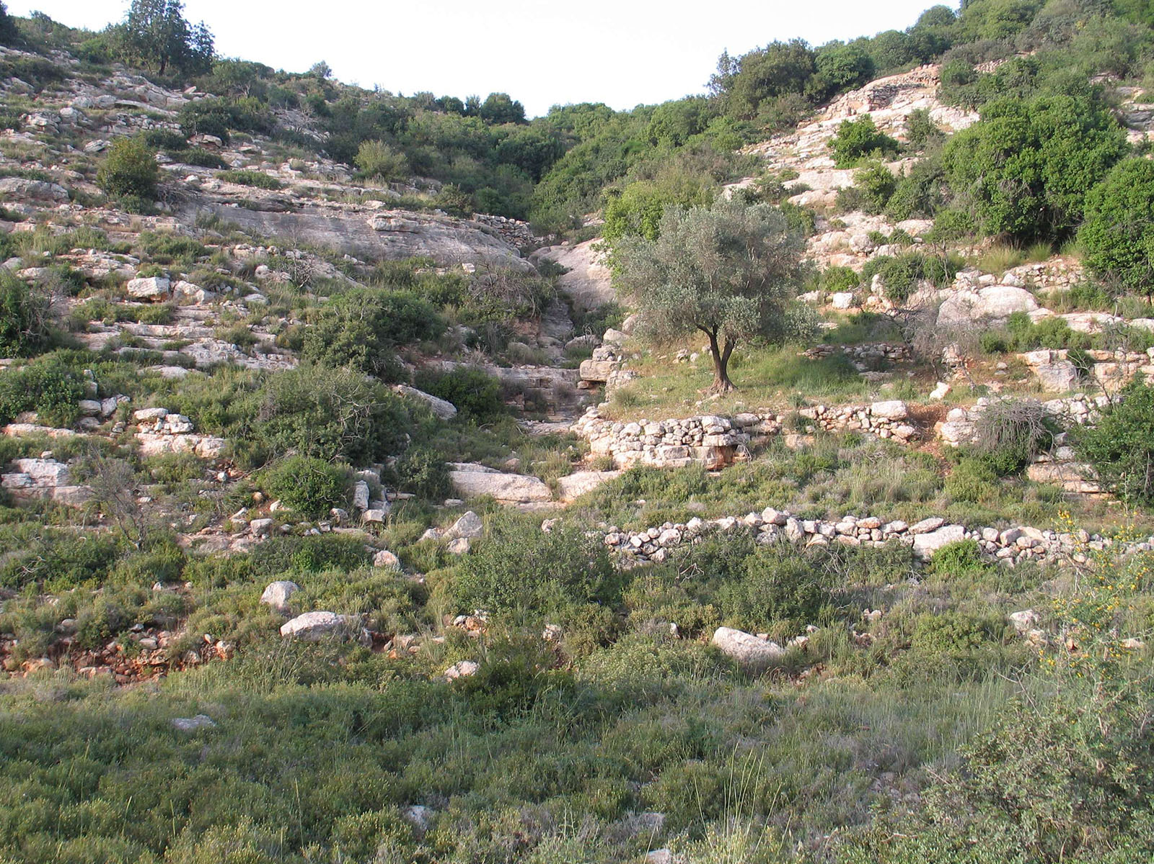
Samařsko

Slide 6
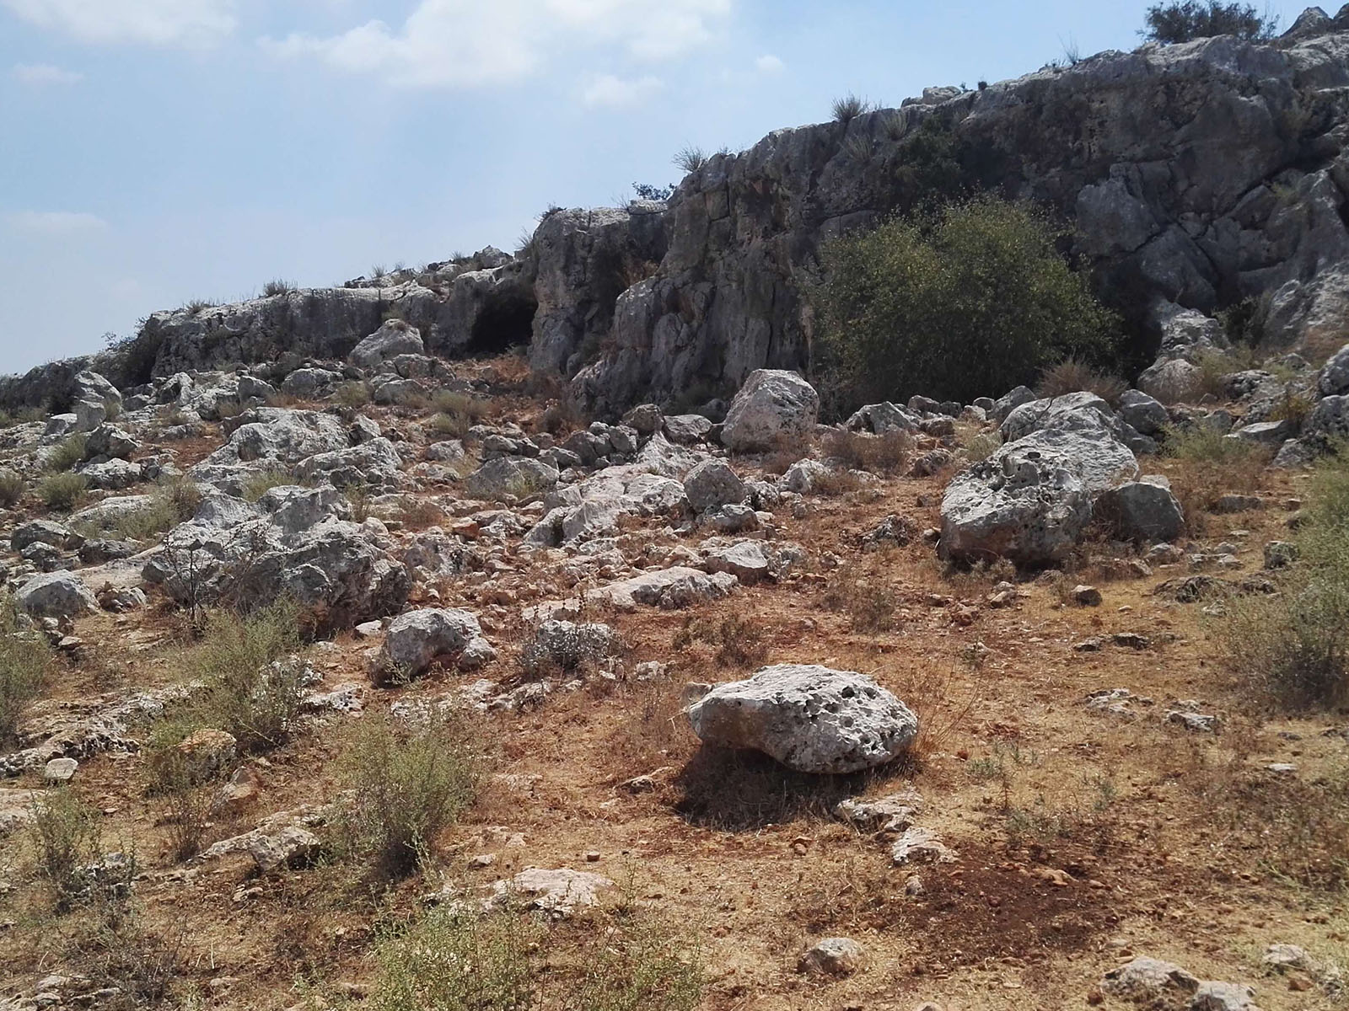
Samařsko

Slide 7
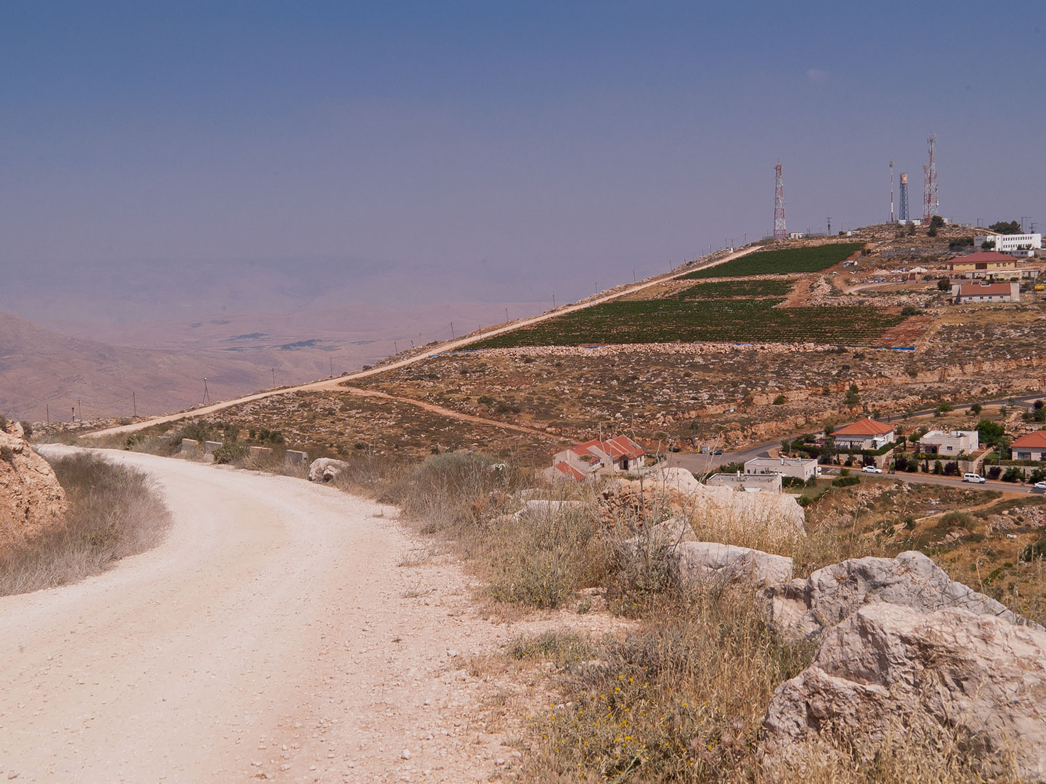
Samařsko

